Slide 1

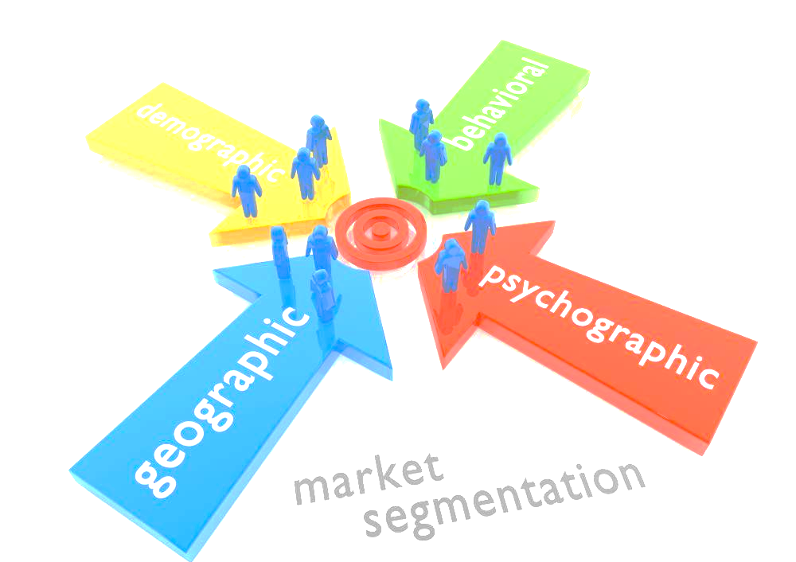

TRƯỜNG CAO ĐẲNG LÝ TỰ TRONG TP. HỒ CHÍ MINH
KHOA KINH TẾ
BỘ MÔN QUẢN TRỊ DOANH NGHIỆP
CHƯƠNG 4
Quản trị chiến lược sản phẩm và phát triển sản phẩm mới
Notes:
https://luanvanviet.com/cac-loai-hinh-chien-luoc-kinh-doanh/

Slide 2
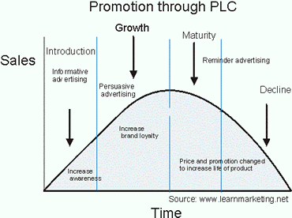
NỘI DUNG CHƯƠNG 4
4.1.Các vấn đề cơ bản trong quản lý sản phẩm
4.2.Chu kỳ sống của sản phẩm
4.3.Kiểm tra sản phẩm
4.4.Tổ chức quản trị sản phẩm
4.5.Chính sách sản phẩm mới
4.6.Quá trình phát triển và kế hoạch hoá sản phẩm mới
4.7.Sự cần thiết của nghiên cứu sản phẩm mới
Notes:
1.1. Quan điểm marketing trong kinh doanh Thời gian: 0,25 giờ
- Các quan điểm quản trị doanh nghiệp
- Những triết lý cơ bản của quan điểm marketing
1.2. Khái niệm marketing Thời gian:0,25 giờ
1.3. Vai trò của marketing trong kinh doanh và trong xã hội Thời gian: 0,5 giờ
- Vai trò của marketing đối với doanh nghiệp
- Vai trò của marketing đối với người tiêu dùng
- Vai trò của marketing đối với xã hội
http://eldata11.topica.edu.vn/HocLieu/MAR201/Giao%20trinh/04_MAR201_Bai1_v2.0014101209.pdf

Slide 3
4.1.Các vấn đề cơ bản trong quản lý sản phẩm
Quá trình tồn tại và phát triển của tất cả các loại sản phẩm trên thị trường đều theo một quy luật chung là có tính chu kỳ.
Nhà quản trị marketing phải chú ý tới thực tế là các sản phẩm đều có một thời gian tồn tại nhất định trên thị trường.
Để thoả mãn một nhu cầu của con người, các doanh nghiệp đã phát triển nhiều loại sản phẩm cụ thể khác nhau.
Ví dụ: để thoả mãn nhu cầu tính toán, con người đã sử dụng bàn tính, thước tính, máy tính. Những sản phẩm ra đời sau do vượt trội về tính năng tác dụng nên đã thay thế cho sản phẩm ra đời trước. Nhu cầu thường tồn tại lâu dài mặc dù cũng có chu kỳ sống của nó.
Các loại sản phẩm cụ thể để thoả mãn nhu cầu sẽ có chu kỳ sống cụ thể, ngắn hơn. Vì vậy, mỗi sản phẩm tồn tại là để thoả mãn một nhu cầu nhất định. Sản phẩm đó mất đi khi xuất hiện sản phẩm khác thay thế.
Những doanh nghiệp thành công là những doanh nghiệp phát triển được những sản phẩm mới thay thế cho sản phẩm đã có. Đây là quá trình liên tục trên thị trường tạo nên chu kỳ sống của từng loại sản phẩm

Slide 4
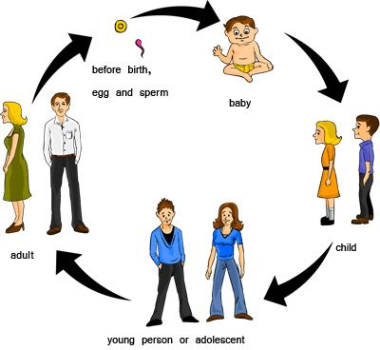
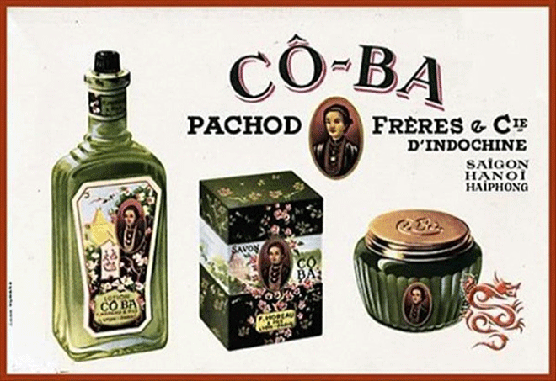
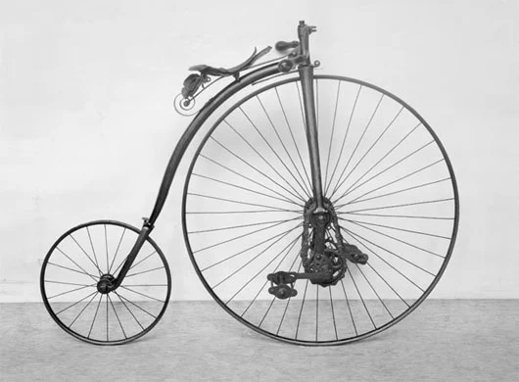

4.2.Chu kỳ sống của sản phẩm
Một sản phẩm cũng giống như một con người, được sinh ra và mất đi theo thời gian.
Lifecycle of a Human Being
Trừ những sản phẩm cơ bản như (nước lọc, lương thực cơ bản…); kim loại quý (vàng, bạc…); nguyên vật liệu thô (raw materials) (than, bông, sữa …);…
Còn lại tất cả sản phẩm khác đều phải sống có chu kỳ, đặc biệt là sản phẩm thời trang hay mau hỏng.
Notes:
Ngày nay không ai còn nói đến những chiếc xe ngựa, những chiếc roi của anh xà ích, những cái thước logarit, những chiếc đèn khí đốt…
Chu kỳ sống của sản phẩm có thể được thể hiện bởi đường doanh số và đường lợi nhuận (xem hình 5.3). Hình dạng của hai đường này sẽ khác nhau cho mỗi sản phẩm. Tuy nhiên, hình dạng cơ bản của hai đường và mối quan giữa chúng nói chung là giống nhau. Độ dài của chu kỳ sống cũng khác nhau giữa các sản phẩm. Nó sẽ kéo dài trong một vài tuần hoặc là một mùa ngắn, cũng có thể kéo dài trong vài thập kỷ thậm chí vài thế kỷ.
Một chu kỳ sống điển hình của một sản phẩm được biểu thị bằng một đường biểu diễn có dạng hình chữ S và gồm có 4 giai đoạn dựa vào sự biến đổi của doanh thu tiêu thụ: mở đầu (Introduction), tăng trưởng (Growth), trưởng thành (Maturity) và suy thoái (Decline). Ngoài ra còn một giai đoạn rất quan trọng khi sản phẩm chưa được tung ra thị trường nhưng hết sức quan trọng là: giai đoạn phát triển sản phẩm mới (Product development).

Slide 5
4.2.Chu kỳ sống của sản phẩm
Chu kỳ sống của sản phẩm có thể được xem xét cho từng nhãn hiệu sản phẩm, từng mặt hàng cụ thể, từng nhóm chủng loại hay có thể mở rộng cho cả ngành công nghiệp (Chu kỳ sống ngành công nghiệp-Industry Cycle).
Một sản phẩm có thể có ở chu kỳ sống khá dài ở một thị trường nhưng sang thị trường khác lại không tồn tại nổi.
Sự kéo dài của mỗi giai đoạn trong chu kỳ sống sẽ khác nhau giữa những sản phẩm khác nhau
Đặc điểm | Product development- Phát triển sản phẩm mới | Introduction- Giới thiệu | Growth-Tăng trưởng | Maturity-Trưởng thành | Decline- Suy thoái
Doanh thu | Không có | Thấp | Tăng nhanh | Đạt cực trị | Giảm
Chi phí/ sản phẩm | Rất cao | Cao | Trung bình | Thấp | Thấp
Lợi nhuận | Lỗ | Lỗ | Lời, tăng dần | Lời, cao | Giảm nhanh đến lỗ
Khách hàng | Không có | Người khai phá, người cách tân 2.5% | Người tiên phong sớm và người noi theo 13.5% | Số đông 68% | Người lạc hậu và người trung thành 16%
Đối thủ | Ít hoặc chưa có | Ít | Tăng dần | Nhiều, ổn định | Giảm dần

Slide 6
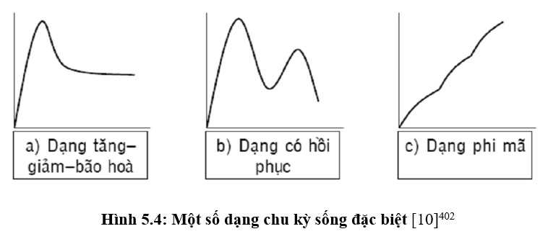
4.2.Chu kỳ sống của sản phẩm
Không phải tất cả sản phẩm nào cũng trải qua hết các giai đoạn của chu kỳ.
Một số sản phẩm có thể thất bại ngay ở giai đoạn giới thiệu
Một số sản phẩm khác không cần qua giai đoạn giới thiệu mà nhanh chóng bước sang giai đoạn tăng trưởng và trưởng thành.
Một số sản phẩm tưởng đã sắp kết thúc chu kỳ sống lại được hồi phục và bắt đầu một chu kỳ mới

Slide 7

4.3.Kiểm tra sản phẩm
Kiểm tra sản phẩm là một kỹ thuật quản trị marketing xem xét đánh giá toàn bộ các khía cạnh của sản phẩm → Để xác định xem nên tiếp tục kinh doanh, cải tiến, biến đổi hay thải loại nó.
Sự kiểm tra là một nhiệm vụ phải được tiến hành thường xuyên của nhà quản trị marketing như một khía cạnh chính sách.
Kiểm tra sản phẩm là trách nhiệm của người quản trị sản phẩm trừ khi đã uỷ quyền cho người khác.

Slide 8
4.3.Kiểm tra sản phẩm
Mười vấn đề kiểm tra sự vững chắc của sản phẩm hiện tại và duy trì sự tăng
trưởng.
1. Sản phẩm có các ứng dụng mới hay các ứng dụng mở rộng không? Lượng bán của tủ lạnh Sanyo đã tăng giá đáng kể sau khi khuyếch trương sản phẩm như một tủ lạnh khử mùi.
2. Sản phẩm có phải thuộc loại được đặt tên chung không? Sprise gắn với cam và chanh, do vậy tạo ra sự phân biệt thương hiệu này với các nhóm sản phẩm cùng loại.
3. Có phải loại sản phẩm chưa được quảng cáo?
4. Liệu có một thị trường mục tiêu rộng hơn không? Procter& Gamble tăng lượng bán xà phòng Ivory bằng cách khuyếch trương cho người lớn thay vì chỉ cho trẻ em.
5. Bạn có thể chuyển bất lợi thành lợi thế được không?
6. Bạn có thể tạo nên khối lượng và lợi nhuận bằng cách giảm giá không?
7. Bạn có thể tiêu thụ sản phẩm khi không có hoạt động xúc tiến bổ xung không?
8. Bạn có thể tiêu thụ sản phẩm với một cách thức hấp dẫn hơn không?
9. Liệu có một khuynh hướng xã hội nào để lợi dụng để giới thiệu sản phẩm không?
10. Bạn có thể mở rộng kênh phân phối được không?

Slide 9
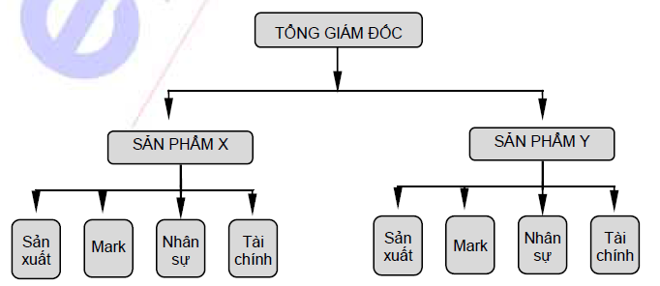
4.4 Tổ chức quản trị sản phẩm

Slide 10
4.4 Tổ chức quản trị sản phẩm
Cơ cấu tổ chức theo sản phẩm hay dịch vụ phân chia tổ chức thành những đơn vị chuyên trách thiết kế, sản xuất và tiêu thụ sản phẩm hay dịch vụ nào đó.
Cơ cấu này tỏ ra rất phù hợp với những doanh nghiệp có quy mô toàn cầu.
Trong mỗi đơn vị được tổ chức theo sản phẩm đều phải hiện diện đầy đủ các bộ phận chức năng phục vụ cho hoạt động kinh doanh sản phẩm.
Ưu điểm của cơ cấu tổ chức theo sản phẩm - dịch vụ.
- Áp dụng cơ cấu này sẽ gia tăng sự chuyên môn hoá, bởi cơ cấu này cho phép các nhà quản trị và nhân viên trong từng bộ phận tập trung vào tuyến sản phẩm hay dịch vụ mà họ đang đảm nhiệm.
- Mặt khác, nó cho phép xác định một cách khá chính xác các yếu tố: chi phí, lợi nhuận những vấn đề cần giải quyết và khả năng thành công của mỗi tuyến sản phẩm. Đồng thời, cho phép mỗi bộ phận có thể phát huy tối đa khả năng cạnh tranh hay lợi thế chiến lược của sản phẩm.
- Do chú trọng vào một vài sản phẩm nên các nhà quản trị có thể duy trì tính linh hoạt, phản ứng kịp thời với những thay đổi về nhu cầu tiêu dùng và sự biến động của môi trường.
- Cơ cấu này cũng mang tính linh hoạt nên thích hợp với sự thay đổi của sản phẩm - dịch vụ và môi trường, cho phép xác định những yếu tố liên quan đến sản phẩm, dịch vụ, khuyến khích sự quan tâm đối với nhu cầu của khách hàng, phát triển kỹ năng tư duy quản trị trong phạm vi sản phẩm.

Slide 11
4.4 Tổ chức quản trị sản phẩm
Mỗi công ty có thể tổ chức quản lý sản phẩm của họ theo nhiều cách khác nhau.
Có 5 phương pháp tổ chức quản trị sản phẩm và các loại công ty phù hợp với chúng. Theo một hệ thống quản trị marketing, mọi lĩnh vực chức năng đều tập chung vào một nhà quản trị.
Nó bao gồm bán hàng, xúc tiến bán, quảng cáo, thu thập thông tin thị trường để hoàn thiện sản phẩm... Các công ty như Pesi, Cocacola, P&G sử dụng một số loại hệ thống quản trị marketing.
Nhược điểm:
- Rất khó phối hợp hoạt động giữa các bộ phận sản phẩm.
- Cơ cấu theo sản phẩm chỉ cho phép điều động nhân sự trong nội bộ từng tuyến sản phẩm vì nhân sự đã được chuyên môn hoá theo sản phẩm.
- Việc thuyên chuyển nhân viên ra ngoài phạm vi tuyến sản phẩm mà họ đang phục vụ cũng bị hạn chế

Slide 12

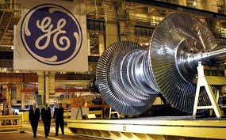
4.5 Chính sách sản phẩm mới
Hệ thống quản trị sản phẩm mới sử dụng các nhà quản lý từ các bộ phận khác nhau cho các sản phẩm mới và những sản phẩm đang tồn tại.
Các nhóm phát triển sản phẩm mới bao gồm nhân viên marketing, kỹ sư thiết kế, nhân viên vật tư... có toàn quyền xây dựng và thực hiện các công việc trong quá trình phát triển sản phẩm mới
Sau khi đã giới thiệu sản phẩm mới, nhóm quản trị sản phẩm mới chuyển nó qua cho các nhóm quản trị sản phẩm hiện tại quản lý.
Nhược điểm: Hệ thống này có vẻ tốn kém và nó gây ra sự gián đoạn trong thời gian giới thiệu sản phẩm
Một hình thức thứ 2: Nhóm hợp tác bao gồm các chuyên gia tập hợp thành một nhóm nhỏ, độc lập, quản lý toàn bộ quá trình phát triển sản phẩm mới. Nhóm bị giải tán sau khi đã giới thiệu sản phẩm. Dù nó hơi tốn kém nhưng các công ty Xerox, IBM, vẫn sử dụng biện pháp này.
Notes:
. Tuy nhiên các công ty như General Electric vẫn rất thành công khi sử dụng hệ thống này.

Slide 13
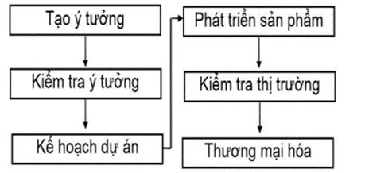
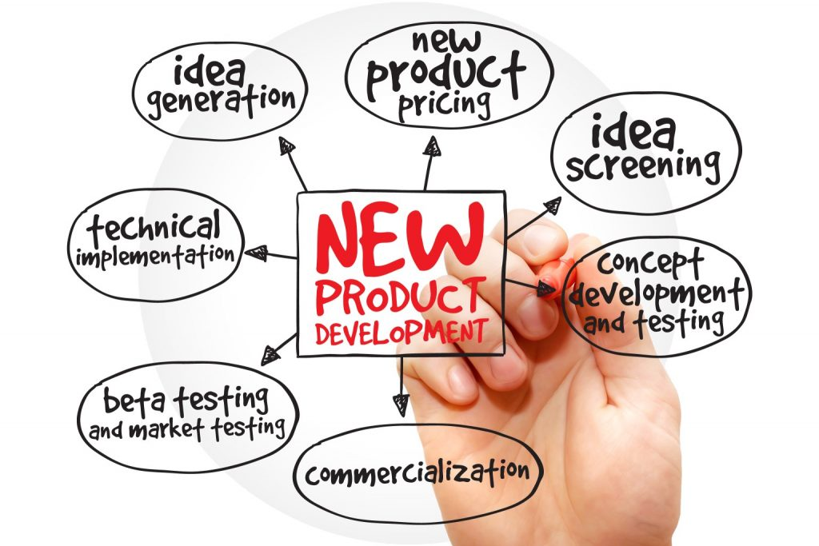
4.6.Quá trình phát triển và kế hoạch hoá sản phẩm mới

Slide 14

4.6.Quá trình phát triển và kế hoạch hoá sản phẩm mới
Bước 1: Tạo ý tưởng về sản phẩm mới
  Mọi sản phẩm đều bắt đầu từ một ý tưởng.
  Nhưng không phải mọi ý tưởng sản phẩm mới đều có giá trị hay tiềm năng thành công về kinh tế và thương mại như nhau.
  Một số tính toán chỉ ra rằng phải có khoảng 60-70 ý tưởng mới có thể chọn được một ý tưởng để phát triển sản phẩm mới thành công. Đây là một con số trung bình, nhưng nó làm rõ thực trạng rằng tỷ lệ không thành công trong các ý tưởng sản phẩm mới là rất cao.
  Về mặt tiền bạc, thì đến 3/4 số tiền cho phát triển sản phẩm mới tạo ra những sản phẩm không thành công.
  Vấn đề đặt ra cho giai đoạn này là phải đảm bảo có sẵn mọi ý tưởng sản phẩm mới để công ty có thể xem xét và đánh giá
  → Bao gồm cả sự sẵn có của các nguồn lực cho các ý tưởng sản phẩm mới và chuyển được những ý kiến này cho những người ra quyết định phù hợp để xem xét.

Slide 15
4.6.Quá trình phát triển và kế hoạch hoá sản phẩm mới
Bước 1: Tạo ý tưởng về sản phẩm mới
Yếu tố nào để kích thích tạo ra ý tưởng về sản phẩm mới ?
Ai là người có trách nhiệm thúc đẩy các ý tưởng mới từ các nhận viên phát triển sản phẩm
Sự ủng hộ của các nhà quản trị cấp cao sẽ tạo môi trường kích thích các ý tưởng sản phẩm mới.
Cơ quan quản lý cấp cao mà không sẵn sàng chịu rủi ro thì sẽ ngăn cản các hoạt động đổi mới hay tạo ra sản phẩm mới. Thay vào đó nó chỉ tập trung vào các lĩnh vực cải tiến sản phẩm nhỏ bé (Như các thay đổi về hình dáng) mà thôi.
Các nhà quản trị cấp cao cần tạo điều kiện thuận lợi cho các ý tưởng mới xuất hiện theo hướng tập trung vào đáp ứng các nhu cầu của thị trường.
Các hoạt động nghiên cứu lực đẩy của công nghệ, lực kéo của thị trường đóng vai trò rất quan trọng trong hình thành các ý tưởng phát triển sản phẩm mới.
Bằng cách tổ chức một nhóm chuyên gia quan sát các ước muốn và nhu cầu của người tiêu dùng, họ có thể nghiên cứu tìm ra các ý tưởng có thể mang lại lợi nhuận cho doanh nghiệp

Slide 16
4.6.Quá trình phát triển và kế hoạch hoá sản phẩm mới
Bước 1: Tạo ý tưởng về sản phẩm mới
Ai là người có trách nhiệm trong việc cung cấp cấp thông cho các ý tưởng phát triển sản phẩm
Những thông tin đó là gì ? Liên quan đến sản phẩm thế nào ?
Mặt khác, nhà quản trị Marketing chịu trách nhiệm lớn hơn cho việc thu thập và phổ biến các thông tin thu được từ người tiêu dùng và đối thủ cạnh tranh.
Thông tin này chủ yếu liên hệ tới các chức năng và các đặc điểm đặc biệt của sản phẩm, nó có thể được cải tiến cao hơn, hoặc liên hệ tới các nhu cầu thị trường mà sản phẩm hiện tại không thoả mãn nổi. Mọi cách tiếp cận ở trên đều cần thiết cho việc tạo ra các ý tưởng sản phẩm mới.

Slide 17
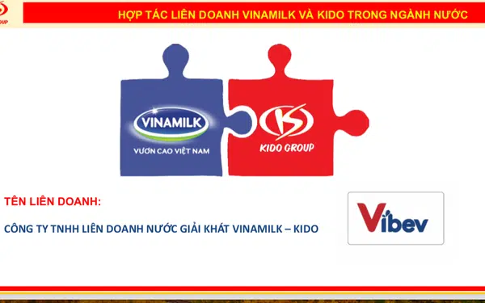
4.6.Quá trình phát triển và kế hoạch hoá sản phẩm mới
Bước 2: Đánh giá ý tưởng sản phẩm mới
Chức năng cơ bản của giai đoạn đánh giá là
- Loại bỏ những ý tưởng sản phẩm mới không có khả năng mang lại lợi nhuận cho công ty.
- Mở rộng các ý tưởng hiện tại thành các khái niệm sản phẩm hoàn chỉnh.
Ý tưởng sản phẩm mới có thể bị loại bỏ do:
- Chúng nằm ngoài lĩnh vực quan tâm của doanh nghiệp.
- Doanh nghiệp không có đủ các nguồn lực và công nghệ cần thiết để sản xuất các sản phẩm mới này với mức lợi nhuận nhất định.
Tuy nhiên, doanh nghiệp không nên loại bỏ các ý tưởng sản phẩm mới quá vội vã chỉ vì thiếu các nguồn lực hay thiếu chuyên gia.
Thay vào đó, doanh nghiệp nên cân nhắc việc hình thành một chiến lược liên minh hay liên doanh với các hãng khác.
Lợi ích tiềm năng có thể thu được từ các liên minh bao gồm:
- Tăng khả năng thu thập các công nghệ, tiền vốn và thông tin.
- Mở rộng thị trường và xâm nhập mạnh hơn vào thị trường hiện tại.
- Chống lại sự leo thang cạnh tranh với nhau.
Notes:
Công ty Liên doanh Vinamilk - KIDO sẽ sản xuất kinh doanh nước giải khát, kem, thực phẩm đông lạnh với mục tiêu doanh thu năm đầu 2.000 tỷ.
Tập đoàn KIDO cùng Công ty cổ phần Sữa Việt Nam (Vinamilk) đã ký thoả thuận ghi nhớ thành lập liên doanh trong lĩnh vực nước giải khát-kem. Trong đó, tỷ lệ vốn góp của Vinamilk là 51%, còn KDC 49%. Công ty có tên là Công ty TNHH Liên doanh nước giải khát VINAMILK - KIDO (Vibev). Mục tiêu doanh thu năm đầu tiên của liên doanh này là 2.000 tỷ đồng.
Thông tin trên được đưa ra tại Đại hội đồng cổ đông Công ty CP Thực phẩm Đông lạnh KIDO - KidoFoods (KDF) - công ty con của KDC sáng (9/6)

Slide 18
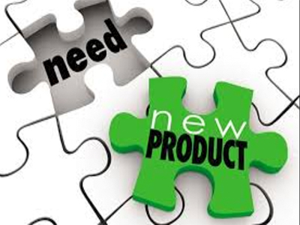
4.6.Quá trình phát triển và kế hoạch hoá sản phẩm mới
Bước 3: Phát triển sản phẩm mới
Trong giai đoạn này, ý tưởng sản phẩm được đánh giá theo quan điểm kỹ thuật, sản xuất, tàichính và marketing. Nếu nó đạt được mọi yêu cầu, nó sẽ được chuyển qua các nghiên cứu và kiểm định kỹ hơn. Trong phòng thí nghiệm, sản phẩm chuyển thành hàng hóa hoàn chỉnh và được kiểm tra. Phải chuẩn bị một báo cáo phát triển tới cấp quản trị bậc cao, báo cáo này phải xác định chi tiết:
- Kết quả các nghiên cứu tại phòng thí nghiệm.
- Thiết kế sản phẩm.
- Thiết kế thiết bị sản xuất.
- Các yêu cầu tính toán về các yếu tố sản xuất.
- Kế hoạch kiểm định Marketing.
- Nghiên cứu chương trình tài chính.
- Dự đoán ngày giới thiệu sản phẩm mới

Slide 19
4.6.Quá trình phát triển và kế hoạch hoá sản phẩm mới
Bước 4: Kế hoạch dự án
Tại giai đoạn này, các sản phẩm mới đã đề xuất được đánh giá sâu hơn và trách nhiệm của dự án thuộc về nhóm dự án.
Sản phẩm được đề xuất bị xem xét đánh giá trên các lĩnh vực sản xuất, Marketing, tài chính, kỹ thuật và các nhân tố cạnh tranh.
Phải thiết lập quỹ phát triển và tiến hành một số nghiên cứu Marketing - kỹ thuật cơ bản.
Khi đó sản phẩm mới chỉ được thiết kế ở dạng thô. Phải xem xét toàn bộ các phương án về đặc điểm sản phẩm và về các đặc tính đặc biệt của sản phẩm.
Cuối cùng nhà quản trị viết một kế hoạch dự án bao gồm các đánh giá về phát triển, sản xuất và các chi phí Marketing tương lai, cùng với các đòi hỏi về vốn và nguồn nhân lực, đề xuất cả một lịch trình cho phát triển sản phẩm.
Cuối cùng dự án được gửi tới cấp quản trị cao nhất để quyết định tiếp tục hay tạm dừng dự án.

Slide 20
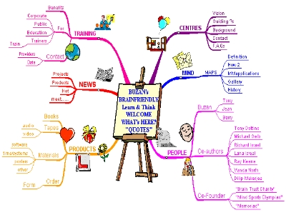
4.6.Quá trình phát triển và kế hoạch hoá sản phẩm mới
Bước 4: Kế hoạch dự án
Có nhiều cách để thíêt lập và quản lý các nhóm dự án.
Có hai phương pháp được sử dụng nhiều là:
- Nhóm dự án làm việc tương đối độc lập với các bộ phận khác của công ty.
- Nhóm dự án được hình thành từ nhiều bộ phận khác nhau của công ty, phối hợp với nhau cùng làm việc trong dự án.
Sự thành công của các dự án phụ thuộc vào sự kết hợp giữa Marketing, kỹ thuật, sản xuất và đội ngũ nghiên cứu trong quá trình phát triển

Slide 21
4.6.Quá trình phát triển và kế hoạch hoá sản phẩm mới
Bước 5: Kiểm định marketing
Tới tận thời điểm này, sản phẩm vẫn là bí mật của công ty.
Bây giờ, quá trình quản trị vượt ra ngoài thị trường, công ty cung cấp sản phẩm tương lai cho người tiêu dùng để tìm kiếm sự ủng hộ của họ.
Các kế hoạch kiểm định thị trường được điều khiển theo hướng các kế hoạch chung để phát hành sản phẩm. Có nhiều cách kiểm định thị trường như:
a. Bán hàng giả định: các người mua tiềm năng được đề nghị trả lời các câu hỏi điều tra, và chọn một sản phẩm trên giá bày trong gian hàng kiểm định. ở đây, người tiêu dùng hoàn toàn không phải bỏ tiền hay chịu một rủi do nào cả.
b. Bán hàng thật sự: ở đây, người mua phải mua hàng thật sự. Kiểm định có thể trên một thị trường không chính thức; bị điều khiển hay hoàn toàn ngẫu nhiên. Dẫu sao, nó vẫn chỉ là một nghiên cứu, doanh nghiệp không công bố điều gì về sản phẩm.
c. Marketing giới hạn: Trong trường hợp này, doanh nghiệp quyết định tiêu thụ sản phẩm từ từ. Phương pháp này cho phép tiếp tục nghiên cứu trước khi tung sản phẩm ra toàn quốc.
d. Công bố toàn quốc: ở đây hãng phát hành sản phẩm trên hệ thống toàn quốc, và tiến hành điều chỉnh khi cần thiết.

Slide 22
4.6.Quá trình phát triển và kế hoạch hoá sản phẩm mới
Bước 5: Kiểm định marketing
6S cho thành công của sản phẩm mới
Dưới đây là danh sách các đặc điểm của sản phẩm có tác động lớn tới sự tiêu dùng sản phẩm mới cũng như sự chấp nhận của người tiêu dùng:
1. Superiority (cao cấp): Mức độ khác biệt rõ ràng hay tương đối là lợi thế của sản phẩm mới so với các sản phẩm trước đó.
2. Sociability (tính gần gũi) Mức độ phù hợp hay tương thích của sản phẩm mới với niềm tin, giá trị, cách sống của người tiêu dùng.
3. Satisfaction: (Sự hài lòng) Mức độ sản phẩm mới thoả mãn các nhu cầu của người tiêu dùng.
4. Simplicity (tính đơn giản) Mức độ dễ hiểu, dễ sử dụng của sản phẩm mới với người tiêu dùng và mức độ dễ dàng cho các nhà thị trường xâm nhập sản phẩm vào thị trường.
5. Separability (tính tách biệt) Mức độ theo đó sản phẩm mới có thể bị kiểm tra với sự đầu tư ít ỏi của người tiêu dùng.
6. Speed (tốc độ) Thời gian để thu lợi từ sản phẩm đến nhanh chóng.

Slide 23
4.6.Quá trình phát triển và kế hoạch hoá sản phẩm mới
Bước 5: Thương mại hóa sản phẩm
Tuy nhiên, các nhà quản trị marketing khó có thể biết chắc sản phẩm mới có thành công không do có rất nhiều các yếu số khách quan.
Cần thiết phải có một qui trình phát triển sản phẩm mới hợp lý, có tính hệ thống cho kế hoạch hoá sản phẩm mới.
Mặc dù qui trình như vậy không đảm bảo một lời giải thần kỳ cho nhà quản trị, nhưng nó có thể làm tăng khả năng thành công của sản phẩm mới.
Doanh nghiệp phải hình thành đường hướng chính sách sản phẩm mới bao gồm:
- Lĩnh vực sản phẩm nào sẽ đầu tư phát triển sản phẩm mới.
- Trách nhiệm tổ chức quản lý các giai đoạn trong chính sách sản phẩm mới.
- Các yếu tố để ra quyết định trực tiếp về sản phẩm mới.
Notes:
Thật là lý tưởng, nếu sản phẩm mới tạo ra được lợi nhuận tối đa và các rủi ro tối thiểu, nó chắc chắn sẽ được phát triển và tung ra thị trường.

Slide 24
4.7. Sự cần thiết của nghiên cứu sản phẩm mới
Chúng ta có thể khẳng định rằng, hoạt động then chốt của mọi hệ thống kế hoạch hoá sản phẩm mới là nghiên cứu - không chỉ nghiên cứu marketing mà kể cả nghiên cứu kỹ thuật
Nếu không chú ý đến cách tổ chức các chức năng phát triển sản phẩm mới trong công ty, các quyết định phát triển sản phẩm mới của cấp quản trị tối cao sẽ khó có được các dữ liệu cần thiết để ra quyết định chính xác.
Các báo cáo dự án sản phẩm mới phải chi tiết hơn sự thu thập các ý kiến từ các chuyên gia. Cấp quản trị bậc cao phải có trách nhiệm đưa ra các câu hỏi nhất định và nhóm kế hoạch hoá sản phẩm mới phải trả lời các câu hỏi này dựa vào các cuộc nghiên cứu cung cấp các thông tin về Marketing, kinh tế, kỹ thuật, sản xuất.

Slide 25
4.7. Sự cần thiết của nghiên cứu sản phẩm mới
Có thể hiểu rõ hơn nhu cầu phát triển sản phẩm mới, khi kiểm tra các ý kiến đánh giá sản phẩm mới, nhà quản trị marketing phải đưa ra nhiều câu hỏi:
- Nhu cầu thị trường trước đây là gì? Phải chăng các ứng dụng tiềm năng cho sản phẩm là giới hạn?
- Có thể đăng ký độc quyền sản xuất sản phẩm mới được không? Có vấn đề gì chống lại sự đảm bảo đó không?
- Sản phẩm có thể bán với kênh phân phối và lực lượng bán hiện tại không? Số lượng người bán mới cần thiết là bao nhiêu? Việc đào tạo bán cần thêm như thế nào?
- Chi phí sản xuất đơn vị sản phẩm tại các mức sản lượng khác nhau là bao nhiêu?
- Bao gói thích hợp nhất cho sản phẩm là gì (đứng về các khía cạnh màu sắc, chất liệu, thiết kế...?)
- Khoản thu từ việc đầu tư là bao nhiêu?
- Chiến lược giá phù hợp nhất là gì?

Slide 26
4.7. Sự cần thiết của nghiên cứu sản phẩm mới
Các câu hỏi trên làm rõ thêm nhu cầu quan trọng của thông tin. Cũng cần ghi nhớ rằng, chỉ có thể nhận câu trả lời cho các câu hỏi này qua thời gian dài và các nghiên cứ Marketing.
Các dữ liệu cũng có thể được phát hiện tại phòng thí nghiệm hay các hồ sơ kế toán. Các thông tin tất nhiên phải dựa trên sự giả định hoặc dự đoán kết quả trong tương lai vì vậy có thể không hoàn toàn chính xác.
Sự phức tạp khác là ở chỗ nhiều loại thông tin khác nhau phải được thu thập và tập hợp vào một chương trình làm quyết định có ý nghĩa. Trong cố gắng để trả lời câu hỏi về lợi nhuận trên vốn đầu tư của một dự án cụ thể, nhà quản trị marketing phải biết:
chiến lược giá sẽ được sử dụng và
mức đầu tư. Các loại thông tin khác cũng cần để đo lường giá trị đầu tư cho sản phẩm mới. Chi phí đầu tư được tính dựa trên ước lượng các chi phí máy móc thiết bị, chi phí nghiên cứu phát triển và các chi phí Marketing. Còn thu nhập có thể dự đoán từ lượng cầu và giá. Các dữ liệu này phải được thu thập từ các phòng khác nhau và chuyển thành các hình thức có ý nghĩa cho người quyết định phát triển sản phẩm mới

